Slide 1

扎实推进社会主义文化强国建设
中央党校 文史部
周熙明

Slide 2
,扎实推进社会主义文化强国建设
建设社会主义文化强国、实现中华文化繁荣兴盛的任务历史性的摆在了中国人民的面前。
一是要加强社会主义核心价值体系建设。
二是要全面提高公民道德素质。
三是要丰富人民精神文化生活。
四是要增强文化整体实力和竞争力。
倡导富强、民主、文明、和谐
倡导自由、平等、公正、法治
倡导爱国、敬业、诚信、友善

Slide 3
——文化软实力显著增强。社会主义核心价值体系深入人心，文化产业成为国民经济支柱性产业，社会主义文化强国建设基础更加坚实。

Slide 4
十八大报告中的
责任意识
历史意识
忧患意识
时代意识
创新意识
文明意识

Slide 5
一是要加强社会主义核心价值体系建设。(为国立魂)
二是要全面提高公民道德素质。（公民文化：人的现代化）
三是要丰富人民精神文化生活。（物质和精神都富有）
四是要增强文化整体实力和竞争力。（文化上崛起为强国）
18大报告：建设文化强国

Slide 6
富强、民主、文明、和谐
自由、平等、公正、法治
爱国、敬业、诚信、友善
18大报告：核心价值观

Slide 7
怎样从总体上把握精神实质?
怎样理解”文化强国”这一概念?实现文化强国的总体思路
为什么必须走中国特色社会主义文化发展道路?
为什么说建设社会主义文化强国，关键是增强全民族文化创造活力?
为什么要把社会主义核心价值体系建设放在文化强国建设的首位?
核心价值观应该具有的特点是什么?它与核心价值体系是什么关系?
怎样理解“三个倡导”?
建设社会主义核心价值体系的必须回答的问题

Slide 8
一.怎样从总体上把握精神实质?

Slide 9
对世界文明发展大趋势的深刻洞察，
对文化本质性力量的深刻把握，
对文化发展规律的深刻认知，
对自身肩负的文化使命的深刻自觉，
对我国文化发展历史经验教训的深刻反思，
对近十年来我国文化体制改革实践的深刻总结，
提出了我国未来文化建设的新理念、新思路，从而给未来我国社会长远的整体的发展战略注入了新的灵魂。

Slide 10
二..怎样理解”文化强国”这一概念?

Slide 11
我党在中国担当什么角色？
是一个现代民族国家的执政党
是 一个 超大规模 的现代国家的 唯一执政党，领导党
是世界上独一无二五千年没有中断的那个文明的守护者
是儒家精英集团的现代继承人
是致力于让走入困境的人类文明迎来转机的探索者

Slide 12
建设社会主义文化强国，就是要着力推动社会主义先进文化更加深入人心，推动社会主义精神文明和物质文明全面发展，不断开创全民族文化创造活力持续迸发、社会文化生活更加丰富多彩、人民基本文化权益得到更好保障、人民思想道德素质和科学文化素质全面提高的新局面，建设中华民族共有精神家园，为人类文明进步作出更大贡献。

Slide 13
文化强国不是简单地把文化作为实现强国目的的手段

Slide 14
让我们以文化的方式来思考文化问题

Slide 15
在关乎心灵情感价值信仰的问题上没有唯一的真理

Slide 16
讲文化往往不是给我们的大脑容器增添信息，而是去掉某些多余的东西

Slide 17
规律与命运
不要把历史的（已经发生的事的）轨迹 等同于事先可以铺设的通向未来的轨道.
人文历史领域是充满随机性不可预测性的领域

Slide 18
人的双重性
肉身与心灵：物的欲求到心灵的追求，动物的快感到人的美感
兽性与神性：人是由兽到神的空中索道
客体与主体：既受制于必然又驾驭必然
必然与自由：在必然性的舞台上求自由
为器与求道：从为学日增到为道日损

Slide 19
人类同时生活在两个空间
可以进行精确的数学计算和严密的逻辑推理的冷冰冰硬梆梆的物的空间
无法被逻辑和数字覆盖的虚呼呼暖融融的心的空间

Slide 20
爱因斯坦：
不是所有有价值的东西都能计算，
不是所有能计算的东西都有价值

Slide 21
健康的生命、饱满的人格、幸福的生活、科学的发展、健全的社会，
归根结底依赖于人的双重性的两端的协调和均衡

Slide 22
文化最本质性力量是什么？
孔子：“文王既殁，文不在兹乎？”
孟子：“士尚志。”
“先立乎其大者，则其小者弗能夺也”
大道•天命•真理•人心
大气象•大情怀•大格局•大担当

Slide 23
文化
越来越成为民族凝聚力和创造力的重要源泉、
越来越成为综合国力竞争的重要因素、
越来越成为经济社会发展的重要支撑，
丰富精神文化生活越来越成为我国人民的热切愿望。
十七届六中全会的定位

Slide 24
没有文化的积极引领，没有人民精神世界的极大丰富，没有全民族精神力量的充分发挥，一个国家、一个民族不可能屹立于世界民族之林。物质贫乏不是社会主义，精神空虚也不是社会主义。没有社会主义文化繁荣发展，就没有社会主义现代化。

Slide 25

《大国崛起▪大道行思》

Slide 26
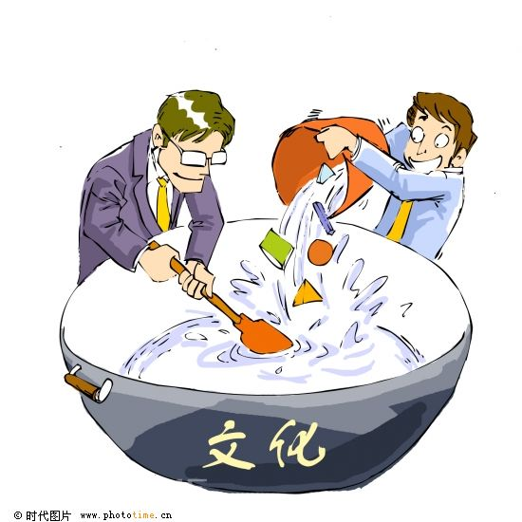
文化时代即将来临，使文化的重要性越来越凸显：
A.人类过去在生产上主要听命于自然的必然性、在消费上主要受制于自身的生物性、在流通上主要受制于地域性的经济活动，今天已经很大程度上变成克服了种种自然的限制的自由、自觉、自为的创造性、享乐性、审美性的文化活动。这就是所谓的经济文化化、文化经济化的实质。

Slide 27
以农业为基础的经济
以工业为基础的经济
以服务业为基础的经济
以知识性服务业为基础
以艺术与文化知识服务业为基础
经济文化化

Slide 28
传统文化：精英文化为标志
商业文化：精英文化为媒介技术和市场
所中介
文化产业：商业文化以大众传媒为基础
内容产业：传媒汇流引发产业重组和整
体格局变化
创意产业：国民经济总体上以文化附加
值为标志
文化经济化

Slide 29
冲破功利思维、政治思维的局限， 学会以文化思维观察生存中的问题
A. 文化思维是长久之思
B. 文化思维是自我审视
C.文化思维是生存生活生命的整体有机之思
D.文化思维的对象至大无外至小无内
Notes:
“屈平辞赋悬日月，楚王台榭空山丘”—“偶开天眼窥红尘，可怜自身是凡人”—

Slide 30
B.人类的制度正变得更具有文化性：在制度中最核心的东西是文化价值。
文化社会出现：直到最近的晚期现代性中，文化领域才最终与社会生活、政治生活和经济生活区分开来。
过去主要是社会性的机构变得更具有文化性，而严格意义上的文化机构则日益占据社会的中心地位。
C.人类开始了由关注物到关注人、由追求量的扩张到追求质的提升、由征服世界到完善人格的转变。

Slide 31
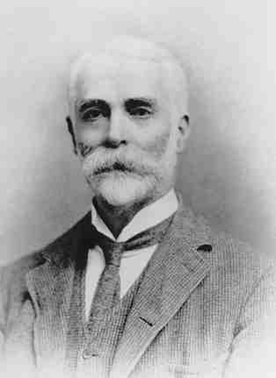
英国政治理论家、社会学家伯纳
德·鲍桑葵认为：所谓制度就是
观念，制度就是一种构成文化精神的要素；组成一个社会的原则既是观念也是事实，既是事实也是目的；制度是共有理念或信念的自我维系系统，是人的精神的汇合点（也就是社会精神）
体制机制与观念浑然一体

Slide 32
中国体制改革的文化解析
制度的要素
指导思想或意识形态
社会角色在制度中行为的内在规定性
行动规则或行为规范
象征体系
  今天，我国的改革已逐渐从制度的外围“保护带”层次的调整进入到制度的“硬核”层次的调整
意识形态构成制度的核心

Slide 33
三.为什么必须走中国特色社会主义文化发展道路?

Slide 34
古代中国：
独特的历史文明
独特的历史记忆

Slide 35
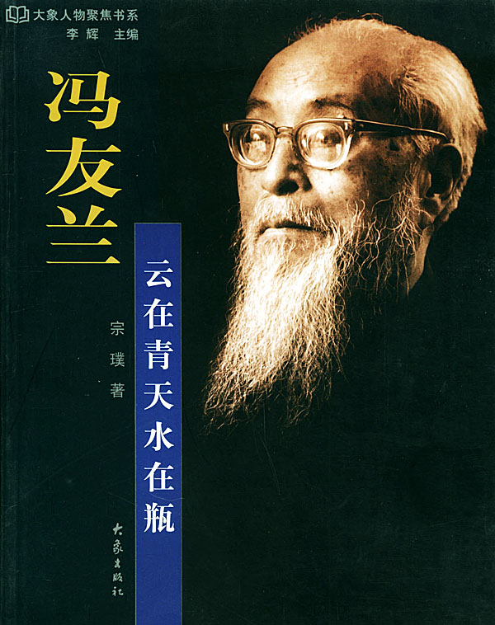
文化价值对于中华民族的独特重要性
旧邦新命
我国家以世界之古国，居东亚之天府，本应绍汉唐之遗烈，作并世之先进。将来建国完成，必于世界历史，居独特之地位。盖并世列强，虽新而不古；希腊、罗马，有古而无今。惟我国家，亘古亘今，亦新亦旧，斯所谓“周虽旧邦，其命维新”者也。
——冯友兰

Slide 36
近代中国：
独特的历史遭遇
独特的发展道路

Slide 37
未来中国：
为万世开太平
独特的历史贡献

Slide 38
费正清:中国是一个独特的世界

Slide 39
四、为什么说建设社会主义文化强国，关键是增强全民族文化创造活力?

Slide 40
文化引领时代风气之先，是最需要创新的领域。必须牢牢把握正确方向，加快推进文化体制改革，发挥市场在文化资源配置中的积极作用，创新文化走出去模式，为文化繁荣发展提供强大动力。要深化国有文化单位改革健全现代文化市场体系，创新文化管理体制，完善政策保障机制，推动中华文化走向世界，积极吸收借鉴国外优秀文化成果。

Slide 41
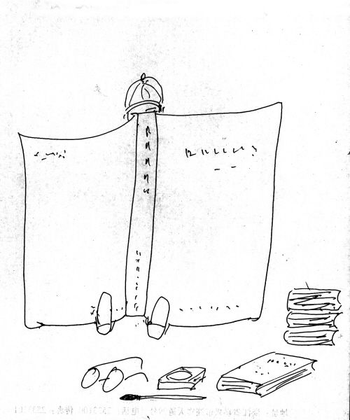
我们究竟面临什么样的文化问题？

Slide 42
B.文化作为一个相对独立的领域在发展中遇到的问题：创新能力差，产品量小质次，需求不足，经济效益和社会效益均偏低，管理较乱
C.当前文化体制改革遇到种种操作性、技术性问题
A.整个社会发展中遇到的种种文化问题：滞后于经济的发展；社会发展方向、核心价值、社会理想模糊；文化无根；吸引力、凝聚力不足
文化问题
？

Slide 43


《A Night to Remember》(1958)
全球票房：18.45亿美元
北美：6亿美元
中国：3.6亿人民币
《TITANIC》（1997）
Notes:
冰海沉船》 A Night to Remember - Criterion Collection (1958)
更多中文片名：铭记的夜晚 、难忘之夜
导演： Roy Ward Baker ....(as Roy Baker)
编剧：
Eric Ambler ....screenplay
Walter Lord ....book
主演：
Kenneth More ....Second Officer Charles Herbert Lightoller
Ronald Allen ....Mr. Clarke
Robert Ayres ....Maj. Arthur Peuchen
影片类型： 动作 / 剧情 / 历史
片长：123 min
国家/地区： 英国
对白语言： 英语 / 德语 / 意大利语
色彩： 黑白
幅面： 35毫米遮幅宽银幕系统
冰海沉船宣传画(12张)
混音： 单声道
级别：Australia:PG / UK:U / Finland:K-16 / Sweden:15 / UK:PG
制作成本：$1,680,000 (estimated)
摄制格式： 35 mm
洗印格式： 35 mm
一个更真实的泰坦尼克
这里要说的不是1998年风靡全球的《泰坦尼克》，而是1958年默默无闻的《冰海沉船》，英文名字更能说明电影的主旨：《A Night to Remember》
这部片子没有讲赚人眼泪的轰轰烈烈的爱情故事，而是这艘永不沉没之船的沉没过程，以及在这种背景下的众生态。
话务员由于工作疏忽，没有及时给船长传达冰情报告，导致了这艘船撞上冰山。这段细节，完全可以作为管理学的经典教案，充分说明了一个小职员失职对一个大公司的影响。
在沉船事件中，英国绅士们表现出来的风度让人由衷的赞叹，少数人表现出了原始的求生本能，造人唾弃。在救援方面，有人拼死相救，有人隔岸观火。1500人遇难，暴露出来的问题很多，需要慢慢总结。
◎中文名 《泰坦尼克号》/《铁达尼号》
◎片 名 《Titanic》
◎年 代 1997
◎票 房 全球票房1 ,843,201,268美元（至2011年8月，影史第二），北美票房600,788,188美元
◎画面颜色 彩色
◎对白语言 英语
◎主题曲 《My Heart Will Go On》
《泰坦尼克号》中国版海报
◎发行 20世纪福克斯公司 派拉蒙影业公司（两者合拍）
这部影片奇迹般地、空前地卖座使它成为好莱坞20世纪末的象征（也许就像当年的《飘》一样），詹姆斯·卡梅隆已经登上了世界商业电影的最高峰。
该片是当时电影史上第一昂贵的电影，全球票房收入为18.45亿美元（北美地区为6亿美元，中国3.6亿人民币），是位居全球及北美地区历史单部影片票房的第二名，仅次于詹姆斯·卡梅隆执导的另一部影片，2009年已上映的《阿凡达》。

Slide 44
世纪困惑
20世纪下半叶，我们为什么出不了文化大师？
钱学森之问:为什么我们的学校总是培养不出杰出人才？
撒切尔夫人的轻蔑：中国是出口电视机而不是出口电视剧，我们何足惧哉？

Slide 45
政府在文化发展中的主要职责是创造自由、宽松的社会环境。
“圣人无心，以百姓之心为心”
大其心，容天下之物；虚其心，纳天下之善
自由、宽松的氛围对文化发展的重要性

Slide 46
我们为什么总是在堵？到底想堵什么？
一堵：资本主义的恶
二堵：封建主义的毒
三堵：日常生活中的俗
四堵：人性中的欲

Slide 47
扼杀个性、取消多样性等于文化自杀
“只有个人才能思考，从而能为社会创造新价值，不仅如此，甚至还能建立起那些为公共生活所遵守的新的道德标准。要是没有能独立思考和独立判断的有创造能力的个人，社会的发展就不可想象，正像要是没有供给养料的社会土壤，人的个性的发展也是不可想象的一样。”
——爱因斯坦

Slide 48
五、为什么要把社会主义核心价值体系建设放在文化强国建设的首位?

Slide 49
十七届六中全会的定位
社会主义核心价值体系是兴国之魂，是社会主义先进文化的精髓，决定着中国特色社会主义发展方向。必须把社会主义核心价值体系融入国民教育、精神文明建设和党的建设全过程，贯穿改革开放和社会主义现代化建设各领域，体现到精神文化产品创作生产传播各方面，坚持用社会主义核心价值体系引领社会思潮，在全党全社会形成统一指导思想、共同理想信念、强大精神力量、基本道德规范。要坚持马克思主义指导地位，坚定中国特色社会主义共同理想，弘扬以爱国主义为核心的民族精神和以改革创新为核心的时代精神，树立和践行社会主义荣辱观。

Slide 50
我党建设社会主义核心价值体系的宏大构想，张扬的正是中国古圣贤的文化理想：
“为天地立心，为生民立命，为往圣继绝学，为万世开太平”。

Slide 51
为什么放在首位？
1.价值信仰系统在文化中居于核心地位
认知系统 感觉与经验的世界
价值信仰系统 知觉与科学的世界
审美系统 直觉与艺术的世界
统觉与超验的世界
文化三系统
精神四世界

Slide 52
为什么放在首位？
2 核心价值系统是国家的灵魂和社会秩序的源泉
弗兰克林·罗斯福：
“国家像人一样不只是每个部分的的总和，它还有更深更广、更持久的东西。这就是最关系到它的前途的东西”。它是一种精神，是一个国家的信念。

Slide 53
为什么放在首位？
3. 社会多重转型引起的文化断裂、传统衰微、价值紊乱和价值真空、社会失范和社会脱序
“再往前流，水就混了；再往前走，路就分了；再往前看，眼就迷了；再往前想，心就沉了。”
——黄纪苏编剧的《我们走在大路上》
现实中的心理焦虑

Slide 54
文化“六无”现象
文化无根：传统断裂，马克思主义危机……
文化无魂：魂飞魄散，碎片化、物化……
文化无序：道德失范、社会脱序……
文化无力：缺乏凝聚力、吸引力和创造力
文化无声：理不屈而词穷，话语权很小
文化无信：信仰、信任、信心危机日深

Slide 55
为什么放在首位？
4. 我们同时面临着现代性、前现代性与后现代性三重困扰
自然经济→ 朝代国家→ 天理世界观
↓ ↓ ↓
市场经济 →民族国家 →公理世界观
↓ ↓ ↓
知识经济 ？国家 ？世界观

Slide 56
“时空压缩”的困扰
就世界的大趋势看，现代文明已进入黄昏期，后现代文明已经开始形成；
就中国的现实看，现代化仍是社会历史的主旋律，也是全体人民的普遍激情；
我们已经加入了世界性生存，一方面无法越过现代文明而进入后现代文明，另一方面又不能不成为后现代化世界的一部分；
我们在现代化的门槛前和路途中就遇到了后现代化的种种问题，所以我们要同时面对前现代社会、现代社会和后现代社会的种种固有问题，还要面对三类性质不同的问题混杂在一起时产生的特殊问题。

Slide 57
多重视野下的核心价值体系建设
为中华文明的复兴的事业“先立乎其大者”:什么是最重要的？
为转型中的中国社会定位：市场经济，民主政治，什么文化？
为改革的“顶层设计”寻找逻辑原点，为改革攻坚凝聚共识激发能量
为全体公民提供最重要的精神文化公共品
为重建中华民族共同精神家园奠基立柱
为我党重建文化话语权文化领导权占领精神制高点
为人类走出生存困境开辟新的道路

Slide 58
六、核心价值观应该具有的特点是什么?
它与核心价值体系是什么关系?

Slide 59
？
社会主义核心价值体系
•马克思主义指导思想
•中国特色社会主义共同理想
•民族精神和时代精神
•社会主义荣辱观

Slide 60
问：这四项究竟是我党社会主义意识形态理论体系，还是中国社会的核心价值？

Slide 61
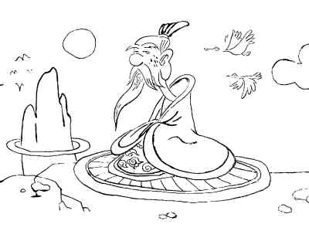
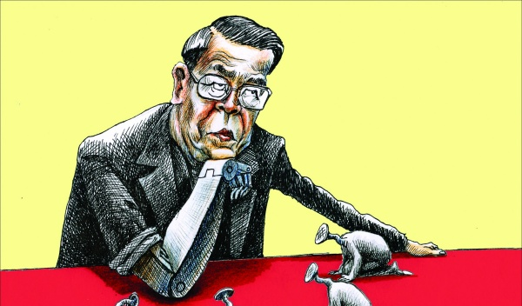
你不仁不义…
你不讲马克思主义…

Slide 62
社会主义核心价值体系是社会主义意识形态的本质体现。
——《十七大报告》

Slide 63
核心价值的定位和表述
一些国家的核心价值表述
英国：自由、宽容、开放、公正、公平、团结
权利与义务相结合、重视家庭和所有群体
法国：自由、平等、博爱
美国：自由、民主、人权
新加坡：国家至上、社会为先、家庭为根、
个人为本、求同存异

Slide 64
文艺复兴的四个核心价值理念：
个性：创新、根基、勇敢、天性
理性：与以不越轨为特征的传统理性不同的动
态理性，即高峰体验后的理性；平衡；
生活中的精度、广度、深度、强度、高度；
科学标准、合乎逻辑
人性：人的“类性”，人道主义；平等；自由意志；
博爱—同情心
诗性：浪漫情怀，想象各种可能性，超越各类限制

Slide 65
中国传统的核心价值体系：
仁 义 礼 智 信
天 地 君 亲 师
科学社会主义的核心价值：
自由、解放、公正、民主
中国特色社会主义的核心价值：
自由、公正、诚信、仁爱、和谐

Slide 66
自由、
公正、
诚信 、
仁爱、
和谐

Slide 67
七、怎样理解“三个倡导”?

Slide 68
积极培育社会主义核心价值观。
倡导富强、民主、文明、和谐，倡导自由、平等、公正、法治，倡导爱国、敬业、诚信、友善

Slide 69
八. 建设社会主义核心价值体系的必须回答的问题

Slide 70
孔子:“夫礼，先王以成天之道，以话人之情。人情者，圣王之田也。修礼以耕之，陈义以种之，讲学以耨之，本仁以聚之，播乐以安之。”
第一问:价值体系是一种合乎理性的道理吗？
答：价值体系建设不仅要关注生活中的真假对错，而且要关注生活中的爱恨情仇、喜怒哀乐。

Slide 71
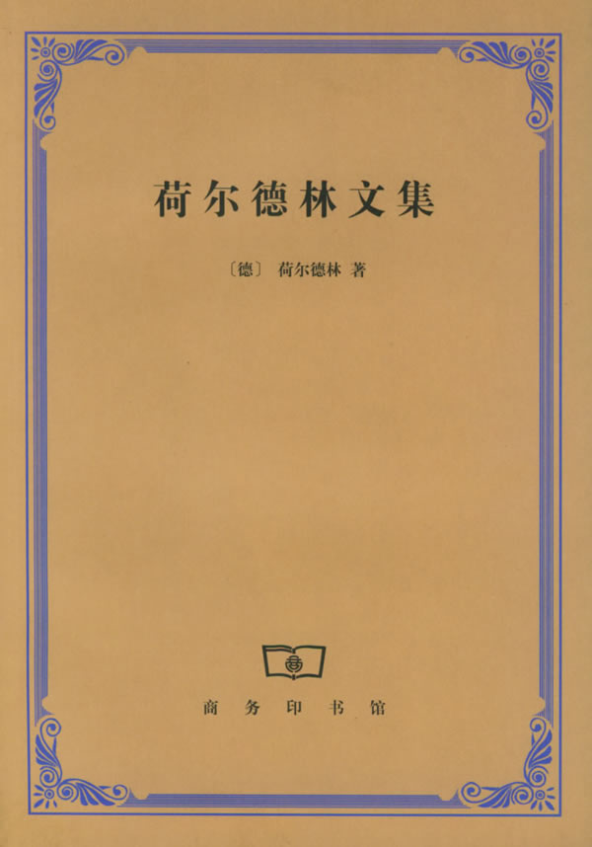
荷尔德林：
是理为重还是情、意为重？
思想深刻者，热爱生机盎然，
深谙世故者，懂得青春至高，
智者最终，
往往喜爱美丽的事物

Slide 72
人性的饱满健全是保持文化生态良好、社会发展繁荣的前提，也是保持生活健康幸福的前提，建设社会主义核心价值体系，不能没有对人性的基本定位。文化总是人的文化，生活总是人的生活，历史总是人的历史。人性的丰富性复杂性决定了生活的丰富性复杂性，决定了社会需求的丰富性复杂性。

Slide 73
政治=园林，文化=自然植被
大其心， 容天下之物；虚其心， 受天下之善；平其心， 论天下之事；潜其心， 观天下之理；定其心， 应天下之变。
第二问：某种政治意识形态、理论、主义能直接作为一个社会的价值体系吗？
答：意识形态=补药，价值体系=粮食

Slide 74
第三问：是党的价值还是全体人民的价值？
答：我党是整个中华民族和全体中国人民的先锋队。

Slide 75
我们的这个价值，应该是所有公民都认可的，不管你本身的素质如何，性格如何，不管你信的是什么教，不管你是有神论者还是无神论者，你都能够认可的一个东西，只要你是这个国家的国民，你就与这个价值息息相关。

Slide 76
要围绕着人来谈文化，因为文化是与人的生存生命生活血肉相连不可须臾分离的存在。

Slide 77
第四问：价值观的表述非得要追求完满吗？
答：世间真善美的价值是一个不可分离的家族，居住在同一座圣山的山顶上，你只要选择其中的几种孜孜以求，最后获得的是全部。

Slide 78
顺便建议：珠海的主流价值观把自由自强加上
第五问：我们究竟应该怎样对待普世价值？
答：马克思和孔夫子是最讲价值的普适性的。

Slide 79
第六问：构建价值体系的目的仅仅是强国吗？
答：章太炎：“ 今无慈惠廉爱，则民为虎狼也；无文学，则士为牛马也。有虎狼之民、牛马之士，国虽治、政虽理，其民不人。世之有人也，固先于国。且建国以为人乎?将人者为国之虚名役也?”

Slide 80
我们建设社会主义核心价值体系，既是为了党的长期执政，为了社会的长治久安，为了国家的繁荣富强，也是为了每个人的道德和人格完善，为了每个人都能过上有尊严的幸福生活。

Slide 81
第七问：价值体系主要说出来的还是活出来的？
答：有价值的东西总是某一情景中的一种行动；它包含着对行动的内在要求，即要求被完成；它总是与个人（行动者）相联系。

Slide 82
道德、价值、理想、信念、信仰，是用实际行动做出来的，而不是用嘴喊出来的。我们谈文化、道德、价值、信仰，如果没有准备一套生命意志、行动意志去张扬去担待去践行这些价值的话，那这些表达为语词的东西，无论多么美好，都是二维空间生存的苍白的概念，或者也可以说只是一种向善的愿望，说得严重一点，这是一种意淫式的自我精神安慰，它不仅于事无补，而且会造成社会进一步的道德流失，乃至于崩溃式的流失，还会造成普遍的社会的人格分裂。

Slide 83
文化价值的最不可或缺的载体是制度和人心
第八问：构建价值体系的关键是什么？
答：赋之以形、付之以行

Slide 84
核心价值体系的完整建构
理论
体系
康德 卢梭
托克维尔等
核心价值
民主
自由
平等
以宪法为核心
的政治制度
政治制度
民众所认同的
价值观、道德
习俗和生活方式
日用人伦

Slide 85
第九问：为什么董仲舒把仁义礼智信称为五常？
答：平常之人众、平常之事广，惟其常，方可久

Slide 86
继承传统，主要继承什么？

Slide 87
章太炎先生的真知酌见
孔氏旧章，其当考者，惟在历史 -----特春秋明文，益当葆重耳。虽然，徒知斯义，而历史传记，一切不观，思古幽情，何由发越?故仆以为民族主义，如稼穑然，要以史籍所载人物、制度、地理、风俗之类，为之灌溉，则蔚然以兴矣。不然，徒知主义之可贵，而不知民族之可爱，吾恐其渐就萎黄也。孔氏之教，本以历史为宗。宗孔氏者，当沙汰其干禄致用之术，惟取前王成迹，可以感怀者，流连弗替。

Slide 88
坚持马克思主义，主要坚持什么？

Slide 89
我们 是马克思主义理论上的衣钵传人，理论上我们必须用现代世界眼光，站在世界文明这个潮头上来规划古老而又年轻的中国的未来，所以要引入诞生自最先进的西方文明的马克思主义。但是我们要搞清楚，主义、理论、学说也许是一种文明文化的最为重要的魂式的存在，但是它单独不构成文明，当你把这种主义、理论、学说和一种文明的生存体、生命体血肉相连的时候，它无比的重要，价值无比的高，当你把它从生存体、生命体中剥离出来的时候，它什么都不是，一套语词而已。用这种文化的眼光来看，我们党长期以来所坚持强调的马克思主义中国化的原则， 实际上是一个非常深邃的文化命题，并不是那么简单。马克思主义是一个主义，必须和整个中国的生境结合起来，植入到中国作为一种文明的血肉之躯当中，才会有价值，并且是极为重要的价值。如果没有植入到这个生命体，没有和作为文明的整个中国血肉相连的时候，就无效。

Slide 90
马克思主义与西方文明是什么关系？我们的核心价值观与世界流行的价值观是什么关系？

Slide 91

谢谢大家 ！
请不吝指教 !
电话：62807785（H）
62805328（O）

